Slide 1
AM COMERCIAL, S.A.S. · PREVENTA
Seguimiento Semanal
Índice de Eficiencia de la Gestión del Tiempo (AMCO-GT)
Guía para el supervisor: cómo usar el informe para preparar el abordaje a cada vendedor.
Sólida
Aceptable
Irregular
Deficiente
AMCO-GT ≥ 85
AMCO-GT 70–84
AMCO-GT 55–69
AMCO-GT < 55
0 → 100 · un solo número por ruta cada semana
Notes:
Bienvenida. El AMCO-GT resume la semana de cada ruta en un número de 0 a 100 y una banda de color. Esta guía enseña a leerlo y a usarlo para hablar con el vendedor.

Slide 2
¿Qué es el AMCO-GT y cómo se lee?
Un solo número (0–100) que resume qué tan bien trabajó la ruta durante la semana. Se arma de 7 indicadores agrupados en dos bloques:
LAS 4 BANDAS
Sólida
Gestión del Tiempo · 60%
Calidad de Ejecución · 40%
AMCO-GT ≥ 85
Aceptable
Plan de visitas · arranque temprano · cierre no prematuro
Ventas en banda · ruta · punto de venta · ritmo
AMCO-GT 70 – 84.9
Cómo se lee:
Irregular
Verde / Sólida: la ruta trabaja bien, reconócelo y sostén.
Amarillo / Aceptable: buen desempeño con detalles a pulir.
Naranja / Irregular: desvíos que restan resultado, hay que corregir.
Rojo / Deficiente: ruta prioritaria, acompañamiento inmediato.
AMCO-GT 55 – 69.9
Deficiente
AMCO-GT menos de 55
Notes:
El AMCO-GT pondera 60% la gestión del tiempo (que el vendedor cubra su ruta, arranque temprano y no cierre antes de tiempo) y 40% la calidad de ejecución. El color dice de un vistazo a quién atender primero.

Slide 3
Los 7 indicadores: qué miden y cómo mejorarlos
GESTIÓN DEL TIEMPO — 60%
CALIDAD DE EJECUCIÓN — 40%
1
Efectividad de visitas
30%
4
Efectividad de ventas
10%
Mide: clientes visitados vs. los programados.
Mide: visitas con pedido; ideal 55–65%.
Mejora: cubrir toda la ruta asignada.
Mejora: detectar necesidades y cerrar.
2
Inicio temprano
20%
5
Disciplina de ruta
10%
Mide: hora del primer pedido del día.
Mide: pedidos a clientes fuera de ruta.
Mejora: primer pedido a las 8:15 o antes.
Mejora: vender siguiendo el ruteo del día.
3
Cierre no prematuro
10%
6
Consistencia en PDV
10%
Mide: hora del último pedido.
Mide: capturas hechas fuera del punto de venta.
Mejora: no cerrar la ruta antes de las 3:30 pm.
Mejora: registrar dentro del local del cliente.
7
Ritmo de visita
10%
Mide: tiempo por visita vs. sus pares.
Mejora: ritmo parejo, ni muy corto ni muy largo.
Notes:
Recorre indicador por indicador. Lo importante para el supervisor: cada uno tiene una acción concreta de mejora. El peso indica cuánto mueve el AMCO-GT.

Slide 4
Cómo preparar el abordaje al vendedor
Sigue este orden antes de la reunión semanal. El informe ya te da la conclusión y el plan escritos.
1
Mira el AMCO-GT y la banda
LECTURA VERTICAL
Ubica la ruta: ¿sólida, aceptable, irregular o deficiente? Prioriza rojas y naranjas.
El orden fijo que revela la causa:
2
Lee la cascada
1
Efectividad de visitas
Recorre los indicadores en orden fijo para encontrar la CAUSA, no solo el síntoma.
2
Efectividad de ventas
3
Usa la conclusión y el foco
3
Pedidos fuera de ruta
El informe redacta el patrón y el "foco de la semana". Es tu guion para la conversación.
4
Clientes sin venta / razón
4
Ejecuta el plan de acción
5
Hora del 1er pedido
Cada desvío ya viene con una tarea concreta (auditar ruteo, comprometer 1er pedido…).
6
Hora del último pedido
5
Compromete y da seguimiento
7
Tiempo promedio de visita
Acuerda una meta medible y revísala la próxima semana con el mismo informe.
Notes:
El flujo del supervisor: número, causa (cascada), conclusión, plan y seguimiento. La cascada evita quedarse en el síntoma.

Slide 5
Cómo mejora el resultado cada rol
EL VENDEDOR
EL SUPERVISOR
EL GERENTE
Cubre toda su ruta y arranca temprano (1er pedido ≤ 8:15).
Vende dentro de la ruta del día y registra en el punto de venta.
Detecta necesidades para subir la efectividad de ventas.
Prioriza rutas rojas/naranjas y usa la conclusión como guion.
Acompaña medio día donde cae la efectividad o la disciplina.
Acuerda metas y da seguimiento con el informe cada semana.
Compara centros y supervisores por su AMCO-GT y tendencia.
Detecta patrones repetidos para decisiones de ruteo y foco.
Reconoce lo sólido y dirige el acompañamiento a lo deficiente.
La regla de oro: número → causa → acción → seguimiento. 15 minutos por ruta cada semana.
Notes:
Cierre: cada rol tiene palancas concretas. El hábito semanal de 15 minutos por ruta —número, causa, acción, seguimiento— es lo que mueve los resultados.

Slide 6
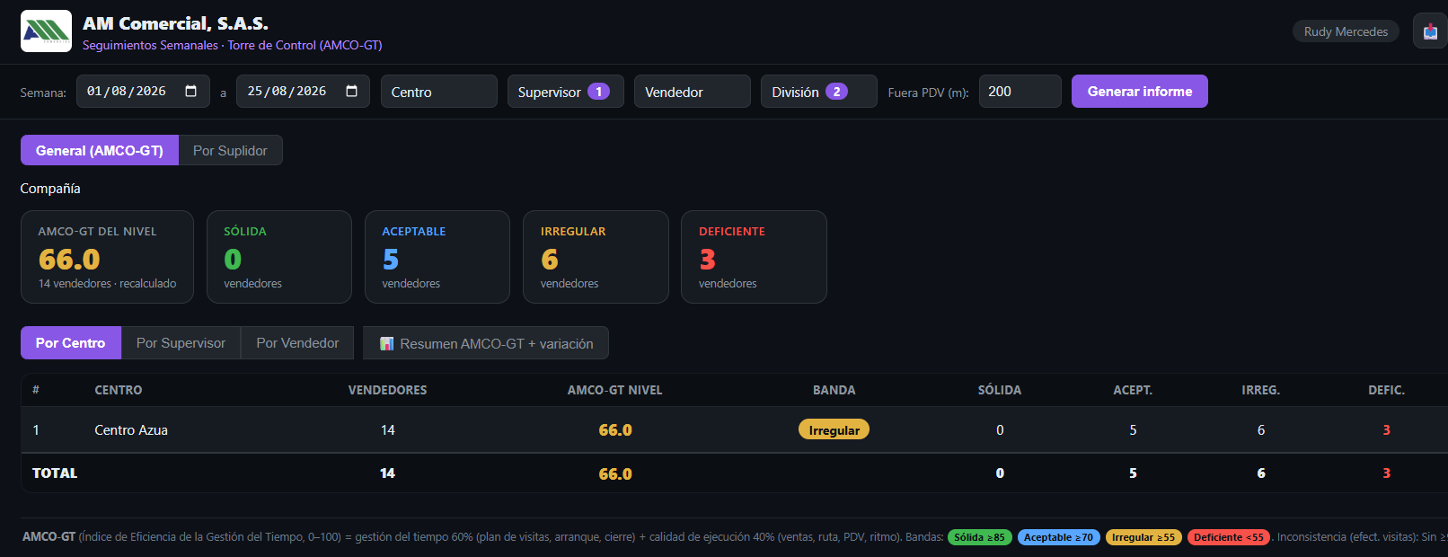
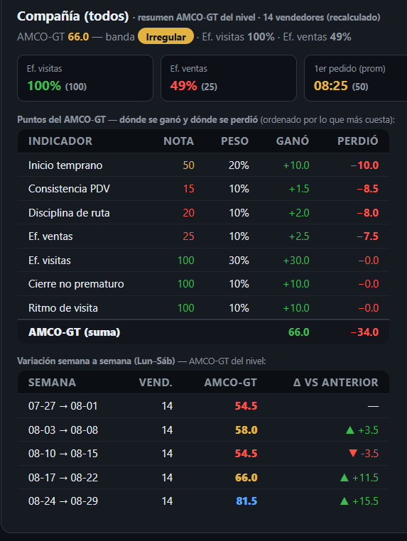

Slide 7
